Slide 1
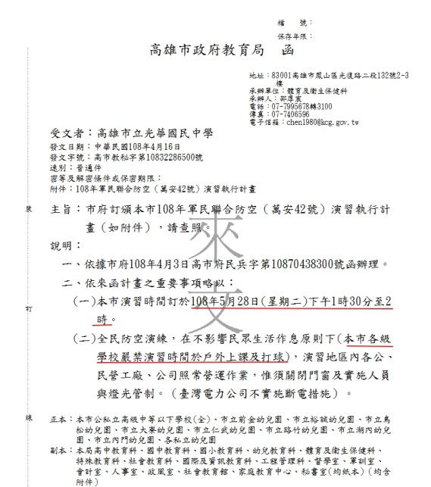
108年萬安42號演習 通 知
■日期:5月28日(二)
■時間:下午1時30分至2時整
■原課程安排在戶外上課的班級及任課老師，請依演習規定留在原班教室內進行課程，校區大樓1~5樓室內請關燈，敬請配合。 總務處

